Slide 1
硕士论文中期检查报告
论文名称：微博垃圾信息过滤系统的设计与实现
姓 名：于俊超
学 号：GS11211B8
专 业：移动云计算
学院指导老师：谭火彬
企业指导老师：林刚
企业导师单位：Microsoft

Slide 2
1. 课题背景介绍
1.1. 课题来源
如今信息爆炸的时代我们需要有效的方法和工具去筛选我们需要的信息。
来源于实习公司一个机器学习相关项目的应用场景延伸。

Slide 3
1.2 课题研究内容
1.各种文本分类器算法的表现
2.文本分类器针对中文算法的表现
3.文本分类器在微博过滤当中的表现
4.各种分类策略在微博过滤当中的表现

Slide 4
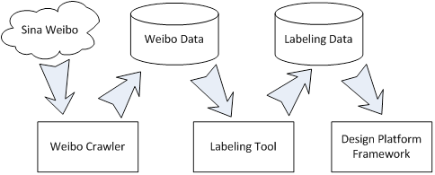
1.3. 系统总体方案
微博爬虫：功能为针对某个固定用户，可以抓取其发布的微博。
人工标记工具：对于抓取下来的微博，可以手工进行标注和自动存储
分类策略设计平台：一套可以快速进行分类分类器构建和对于已构建好的分类器准确性测试报告的平台框架。

Slide 5
2. 论文工作是否按开题报告预定的内容及进度安排进行
基础研究数据收集工作：数据特征调研工作完成，由于数据库方面的限制会增加传播的难度所以改为序列化的文件存储。
数据收集器代码完成工作：完成了微博爬虫的编写，已经可以自动抓取微博并进行序列化存储。
第三方工具研究应用：中文分词方面已经将盘古分词融入代码，分类器方面已经调研过libsvm工具。
分类器算法实现工作：已经实现了至少一种贝叶斯算法
开题计划中没有列出的工作：标记了一部分微博数据已验证标记工具实际可行

Slide 6
3. 目前已完成的研究工作及结果
完成了领域内论文的阅读工作
完成了所有的基础调研工作
完成了论文前期准备软件的编写
完成了论文核心架构工作
完成了部分数据标记工作
源码位置
https://github.com/silver6wings/WeiboFilter

Slide 7
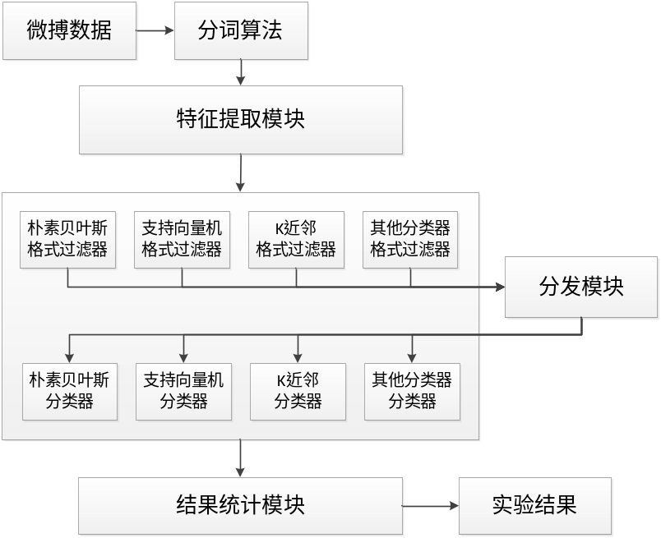
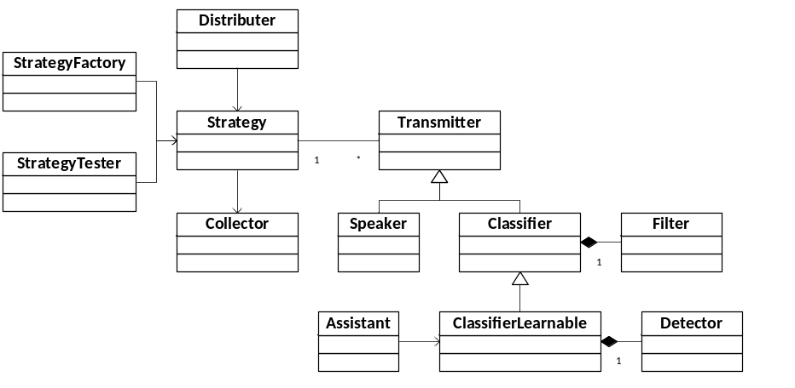
3.1 新的架构模型

Slide 8
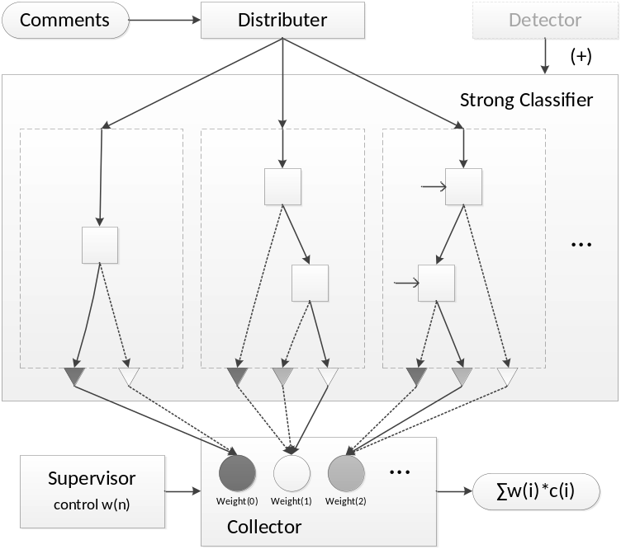
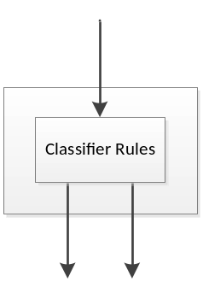
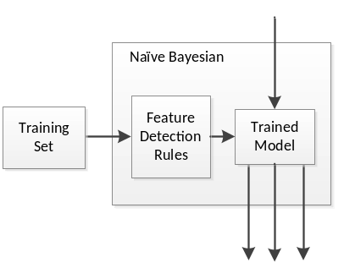
3.2 运作原理

Slide 9
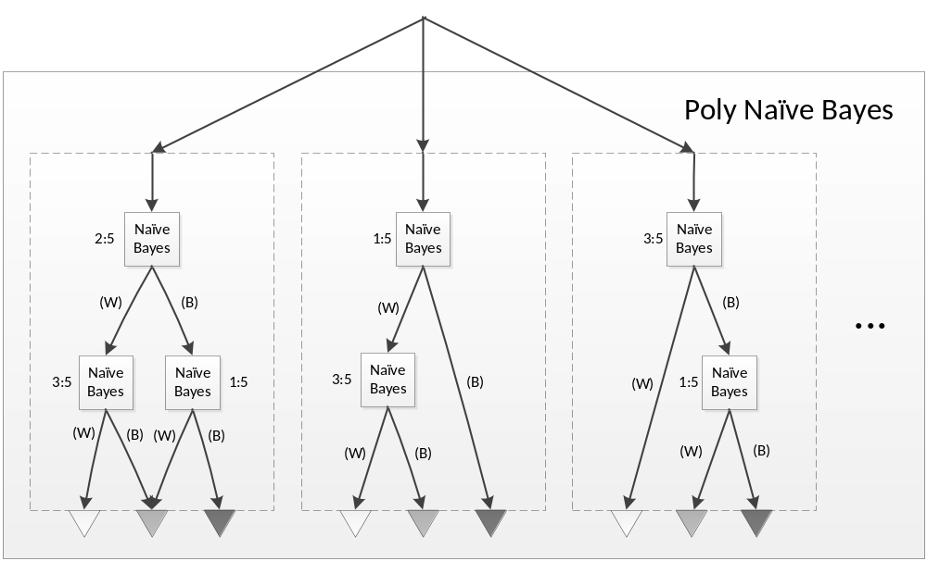
3.3 应用场景

Slide 10
4. 后期拟完成的研究工作及进度安排
标记足够数量的测试用数据。
扩展更多的分类器模块。
设计多样的过滤策略。
测试相应的准确度结果。

Slide 11
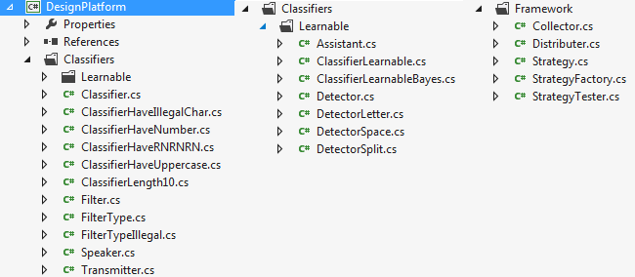
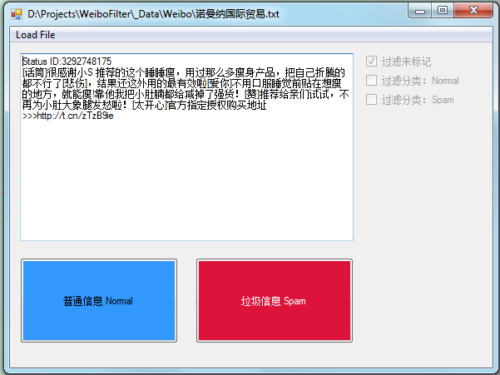
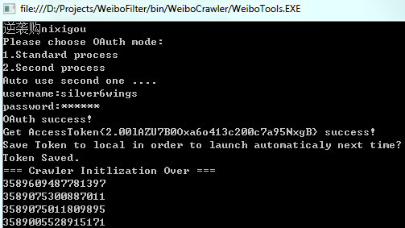
5. 如期完成全部论文工作的可能性

Slide 12
6. 论文工作计划
论文的价值点不在于算法有多新颖多么的有效，而在于设计了新的实验平台架构模型，可以兼容现存的各种机器学习以及数据挖掘的算法，最大可能的发挥各种算法的优势以及回避它们的缺陷，让它更好地应用与实际场景。
创新点在于新的平台将会整合各种算法，刚柔并济，简单和复杂的算法模型可以一起为同一个目标工作，而且面对如今中文的文本过滤分类方面，还没有完全有效地的解决方案，所以一个可以快速研究设计策略的平台的重要性远大于一个固定不变的算法策略本身。

Slide 13
7. 主要参考文献
[1]杨挚诚，基于机器学习的文本分类算法研究，广西大学，2007
[2]Nitin Jindal and Bing Liu, Opinion Spam and Analysis, University of Illinois at Chicago, 2008
[3]Guan Wang, Sihong Xie, Bing Liu, Philip S. Yu, Review Graph based Online Store Review Spammer Detection, University of Illinois at Chicago, 2011
[4]Fangtao Li, Minlie Huang, Yi Yang and Xiaoyan Zhu, Learning to Identify Review Spam, Tsinghua National Laboratory for Information Science and Technology Dept. of Computer Science and Technology, Tsinghua University, 2011
[5]Youcef Begriche, Ahmed Serhrouchni, Bayesian Statistical Analysis for Spams, Institut Telecom, Telecom ParisTech, 2010
[6]Biju Issac, Wendy Japutra Jap, Jofry Hadi Sutanto, Improved Bayesian Anti-Spam Filter – Implementation and Analysis on Independent Spam Corpuses, School of Computing and Design Swinburne University of Technology, 2009
[7]Safvan Vahora, Mosin Hasan, Reshma Lakhani, Novel Approach: Naïve Bayes with Vector, Space Model for Spam Classification.
[8]Chun Chao Yeh, Soun Jan Chiang, Revisit Bayesian Approaches for Spam Detection, National Taiwan University.
[9]Fuchun Peng, Fangfang Feng, Andrew McCallum, Chinese Segmentation and New Word Detection using Conditional Random Fields, University of Massachusetts Amherst.
[10]孙铁利、刘延吉，中文分词技术的研究现状与困难，东北师范大学计算机学院，2009
[11]Toby Segaram, Programming Collective Intelligence, 2007
[12]高淑琴, Web文本分类技术研究现状述评, 江苏徐州师范大学图书馆, 2008
[13]苏淑玲, 机器学习的发展现状及其相关研究, 江门职业技术学院, 2007
[14]吴雅娟、柳培林、丁子睿，基于统计分词的中文文本分类系统，大庆石油学院计算机与信息技术学院，2005
[15]石洪波、王志海、黄厚宽，贝叶斯文本分类方法研究，山西财经大学学报(高等教育版)，2002年增刊，87-88
[16]耿新青、陶凤梅、黄宏光，一种基于近邻匹配的中文分词算法Jlppeccz，鞍山师范学院数学系，2010
[17]别玉玉、刘飞、张书伟，贝叶斯垃圾邮件过滤算法的改进与实现，中国矿业大学，2010
[18]方辉、王倩，支持向量机的算法研究，长春师范学院学报(自然科学版)，2007.6，90-91
[19]王潇、胡鑫，三种文本分类算法的比较，石河子大学学报(自然科学版)，2005.12，770-771
[20]崔争艳，中文短文本分类的相关技术研究，河南大学，2011

